Slide 1

BÀI TẬP CUỐI CHƯƠNG VIII

Slide 2


KHỞI ĐỘNG
1. Nêu định lý Thalès
2. Nêu đường trung bình trong tam giác
3. Nêu tính chất đường phân giác trong tam giác
4. Nêu các trường hợp đồng dạng trong tam giác.

Slide 3
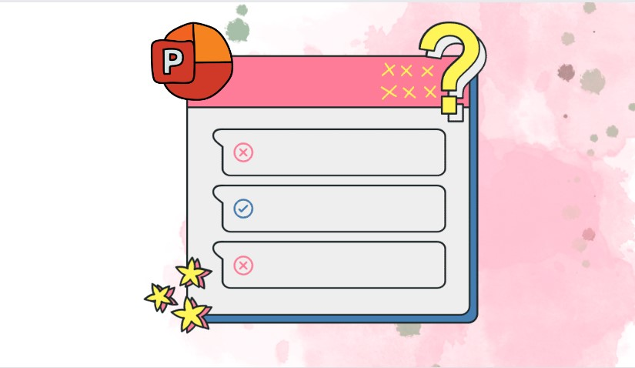
BÀI TẬP TRẮC NGHIỆM

Slide 4

BÀI 1
Cho ΔDEG ΔMNP , $\hat{E}$= 60⁰, $\hat{M}$= 40⁰
S
a) Số đo góc D bằng bao nhiêu độ?
A . 40⁰
B . 50⁰
C. 60⁰
D . 80⁰

Slide 5
BÀI 1
Cho ΔDEG ΔMNP , $\hat{E}$= 60⁰, $\hat{M}$= 40⁰
S
b) Số đo góc N bằng bao nhiêu độ?
A . 40⁰
B . 50⁰
C. 60⁰
D . 80⁰

Slide 6
BÀI 1
Cho ΔDEG ΔMNP , $\hat{E}$= 60⁰, $\hat{M}$= 40⁰
S
c) Số đo góc P bằng bao nhiêu độ?
A . 40⁰
B . 50⁰
C. 60⁰
D . 80⁰

Slide 7
BÀI 2
Cho ΔDEG ΔMNP , DE = 2cm, DG = 4cm ,
MN = 4cm , NP = 6cm
S
a) Độ dài cạnh EG là
A . 2cm
B . 3cm
C. 4cm
D . 8cm

Slide 8
BÀI 2
Cho ΔDEG ΔMNP , DE = 2cm, DG = 4cm ,
MN = 4cm , NP = 6cm
S
b) Độ dài cạnh MP là
A . 2cm
B . 3cm
C. 4cm
D . 8cm

Slide 9

DẠNG BÀI TÍNH ĐỘ DÀI CẠNH

Slide 10

BÀI 7 ( SGK – 95)
HOẠT ĐỘNG NHÓM
A
I
NHÓM 1
x
6
NHÓM 3
2,4
》
》
3,6
M
)
N
2
3
t
3
)
J
K
L
B
C
104c)
104a)
z
G
H
))
104b)
y
2
D
NHÓM 2
6
9
))
7,8
F
E

Slide 11

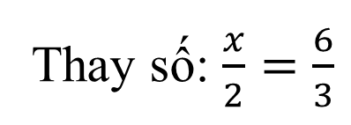
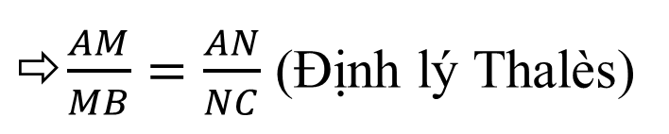
BÀI 7 ( SGK – 95)
104a)
Ta có : $\hat{AMN}=\hat{ABC}$ mà 2 góc ở vị trí so le trong
MN // BC
A
Xét ΔABC có : MN // BC (cmt)
6
x
$\frac{AM}{MB}=\frac{AN}{NC}$ (Định lý Thalès)
M
)
N
Thay số: $\frac{x}{2}=\frac{6}{3}$
2
3
x= 4 (đvđd)
)
B
C
104a)
Vậy x= 4(đvđd)

Slide 12
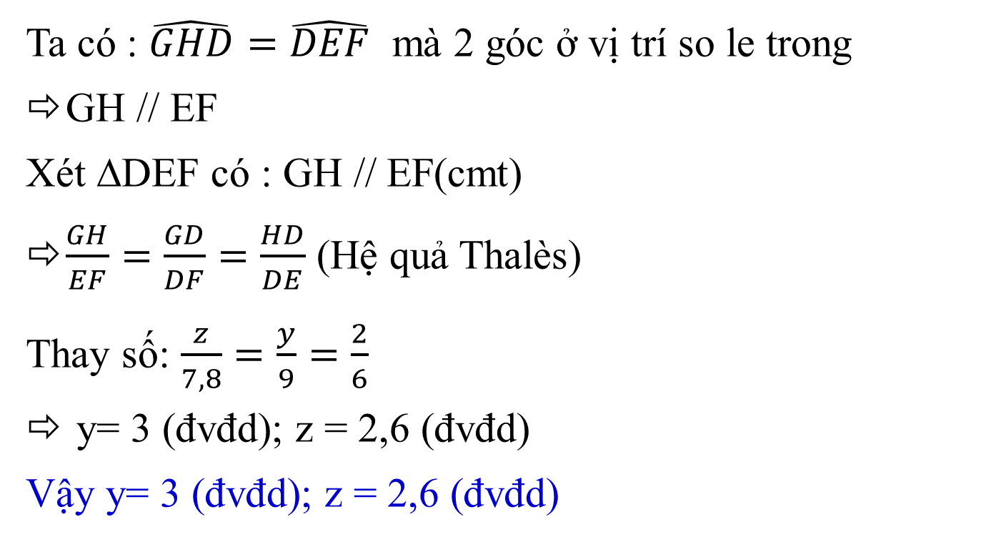
BÀI 7 ( SGK – 95)
104b)
Ta có : $\hat{GHD}=\hat{DEF}$ mà 2 góc ở vị trí so le trong
GH // EF
Xét ΔDEF có : GH // EF(cmt)
$\frac{GH}{EF}=\frac{GD}{DF}=\frac{HD}{DE}$ (Hệ quả Thalès)
Thay số: $\frac{z}{7,8}=\frac{y}{9}=\frac{2}{6}$
y= 3 (đvđd); z = 2,6 (đvđd)
Vậy y= 3 (đvđd); z = 2,6 (đvđd)
G
H
))
y
2
D
6
9
))
7,8
F
E

Slide 13
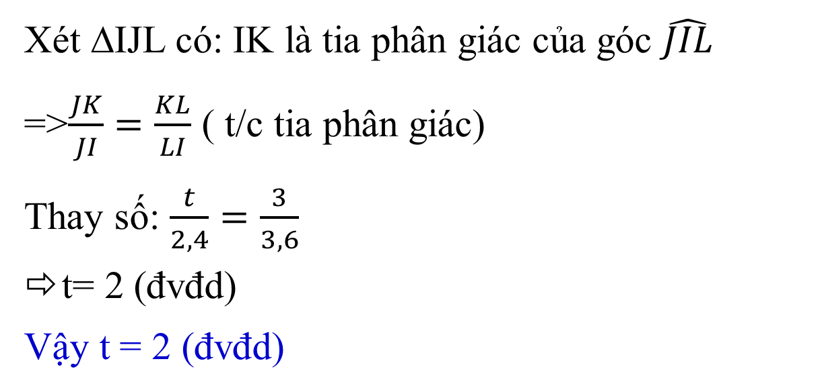
BÀI 7 ( SGK – 95)
104c)
Xét ΔIJL có: IK là tia phân giác của góc $\hat{JIL}$
=>$\frac{JK}{JI}=\frac{KL}{LI}$ ( t/c tia phân giác)
Thay số: $\frac{t}{2,4}=\frac{3}{3,6}$
t= 2 (đvđd)
Vậy t = 2 (đvđd)
I
2,4
》
》
3,6
t
3
J
K
L

Slide 14
DẠNG BÀI CHỨNG MINH

Slide 15

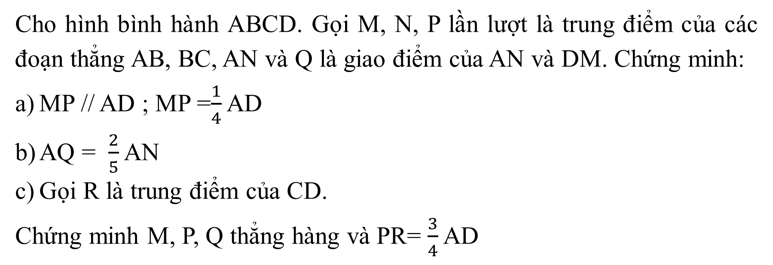
BÀI 5 ( SGK – 94)
Cho hình bình hành ABCD. Gọi M, N, P lần lượt là trung điểm của các đoạn thẳng AB, BC, AN và Q là giao điểm của AN và DM. Chứng minh:
MP // AD ; MP =$\frac{1}{4}$ AD
AQ = $\frac{2}{5}$ AN
Gọi R là trung điểm của CD.
Chứng minh M, P, Q thẳng hàng và PR= $\frac{3}{4}$ AD
A
M
•
B
Q
•
P
•
N
D
C
Tài liệu được chia sẻ bởi Website VnTeach.Com
https://www.vnteach.com

Slide 16

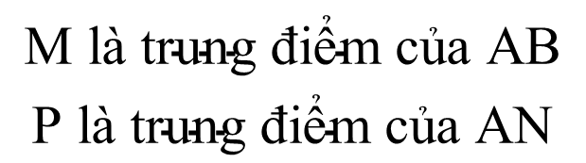
BÀI 5 ( SGK – 94)
Chứng minh: a) MP // AD ; MP =$\frac{1}{4}$ AD
Giải:
a)Xét ΔABN có:
$$\begin{aligned}\text{M} \text{l}\text{à }\text{trung}\text{ đ}\text{i}\text{ể}\text{m} \text{c}\text{ủ}\text{a} \text{AB} \\ \text{P} \text{l}\text{à }\text{trung}\text{ đ}\text{i}\text{ể}\text{m} \text{c}\text{ủ}\text{a} \text{AN}\end{aligned}$$
A
M
=> MP là đường trung bình của ΔABN
•
B
Q
•
MP //BN ; MP = ½ BN
P
•
N
Ta có : MP //BN (cmt) mà BC //AD (t/c hình bình hành)
MP // AD
D
C
Ta có: MP = ½ BN mà BN =1/2 BC( M là trung điểm của BC)
MP = ¼ BC mặt khác BC = AD ( t/c hình bình hành)
MP = ¼ AD (đfcm)

Slide 17
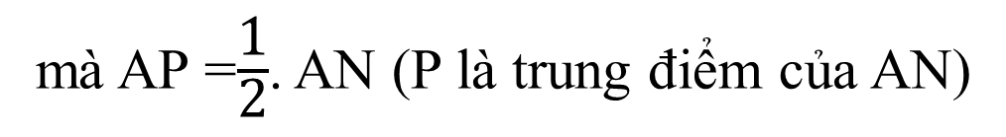

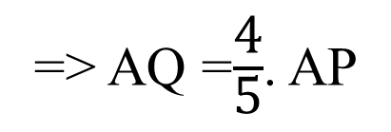
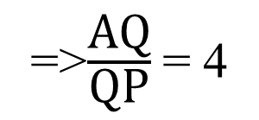
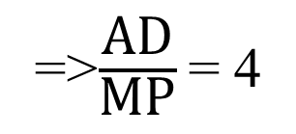
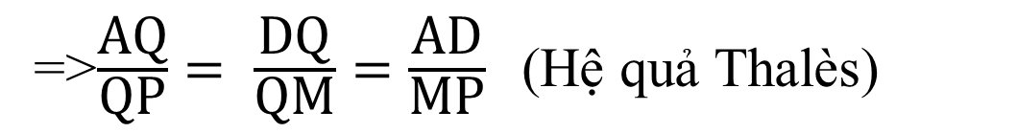
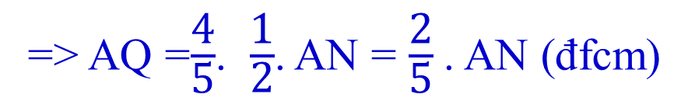
BÀI 5 ( SGK – 94)
Chứng minh: b) AQ = $\frac{2}{5}$ AN
Giải:
b)Xét ΔADQ có:
MP // AD (cmt)
=>$\frac{\text{AQ}}{\text{QP}}= \frac{\text{DQ}}{\text{QM}}=\frac{\text{AD}}{\text{MP}}$ (Hệ quả Thalès)
M
A
•
B
Mà MP = ¼ AD (cmt)
=>$\frac{\text{AD}}{\text{MP}}$= 4
Q
•
P
•
N
=>$\frac{\text{AQ}}{\text{QP}}$= 4
=> AQ = 4. QP
=> AQ =$\frac{\text{4}}{\text{5}}$. AP
D
C
mà AP =$\frac{\text{1}}{\text{2}}$. AN (P là trung điểm của AN)
=> AQ =$\frac{\text{4}}{\text{5}}$. $\frac{\text{1}}{\text{2}}$. AN = $\frac{\text{2}}{\text{5}}$. AN (đfcm)

Slide 18
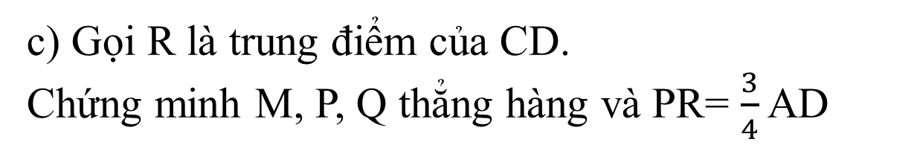
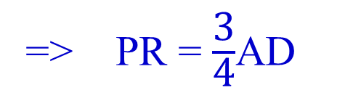
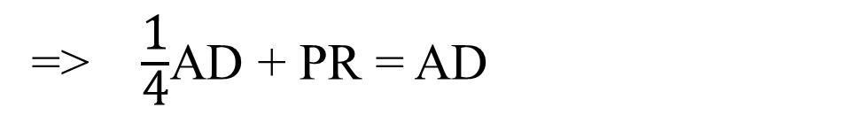
BÀI 5 ( SGK – 94)
c) Gọi R là trung điểm của CD.
Chứng minh M, P, Q thẳng hàng và PR= $\frac{3}{4}$ AD
Giải:
c)Ta có:
AB=CD (t/c hbh)
AM= ½ AB (gt)
=>AM = DR (1)
M
A
DR= ½ DC (gt)
Q
•
B
AB // CD (t/c hbh)
=>AM // DR (2)
•
P
Từ (1) và (2) => tứ giác AMRD là hình bình hành
•
N
=>RM // DA (tc hbh)
Mà MP //AD (cmt)
=> M, R, P thẳng hàng (tiên đề Oclit)
D
•
C
R
Ta có: MR = AD (Tc hbh)
=> MP + PR = AD
=> $\frac{\text{1}}{\text{4}}$AD + PR = AD
=> PR = $\frac{\text{3}}{\text{4}}$AD

Slide 19
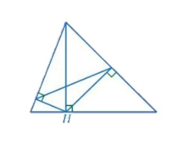
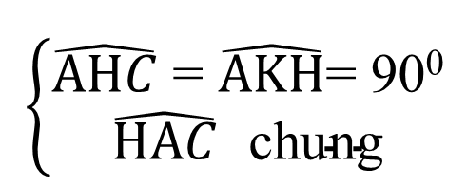
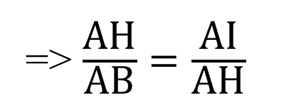
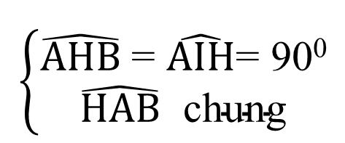
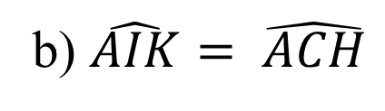
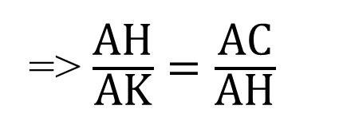
BÀI 9 ( SGK – 95)
Cho hình 106. Chứng minh:
A
a)AH² = AB. AI = AC. AK
b) $\hat{AIK}= \hat{ACH}$
Giải:
K
a)Xét ΔAHB và ΔAIH có:
$$\left\{\begin{aligned}\hat{\text{AHB}} \text{= }\hat{\text{AIH}}\text{= 90}\text{0} \\ \hat{\text{HAB}} \text{chung}\end{aligned}\right.$$
I
=>ΔAHB ∽ ΔAIH (gg)
B
H
C
Hình 106
=> $\frac{\text{AH}}{\text{AB}}=\frac{\text{AI}}{\text{AH}}$
=> AH² = AI . AB (1)
Xét ΔAHC và ΔAKH có:
$$\left\{\begin{aligned}\hat{\text{AH}C} \text{= }\hat{\text{AKH}}\text{= 90}\text{0} \\ \hat{\text{HA}C} \text{chung}\end{aligned}\right.$$
=>ΔAHC ∽ ΔAKH (gg)
=> $\frac{\text{AH}}{\text{AK}}=\frac{\text{AC}}{\text{AH}}$
=> AH² = AK . AC (2)
Từ (1) và (2) => AH² = AB. AI = AK . AC (đfcm)

Slide 20
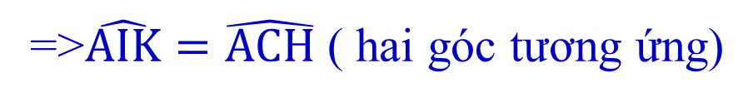
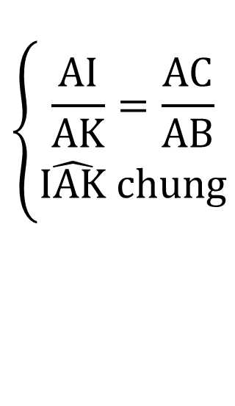
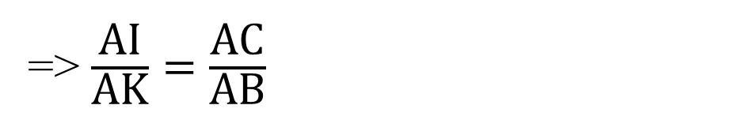
BÀI 9 ( SGK – 95)
Cho hình 106. Chứng minh:
A
a)AH² = AB. AI = AC. AK
b) $\hat{AIK}= \hat{ACH}$
Giải:
K
b)Theo câu a ta có: AB . AI = AC . AK
I
=> $\frac{\text{AI}}{\text{AK}}=\frac{\text{AC}}{\text{AB}}$
B
H
C
Xét ΔAIK và ΔACB có:
Hình 106
$$\left\{\begin{aligned}\frac{\text{AI}}{\text{AK}}=\frac{\text{AC}}{\text{AB}} \\ \hat{\text{IAK}} \text{chung}\end{aligned}\right.$$
=>ΔAIK ∽ ΔACB (cgc)
=>$\hat{\text{AIK}}=\hat{\text{ACH}}$ ( hai góc tương ứng)

Slide 21
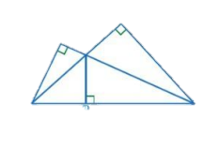
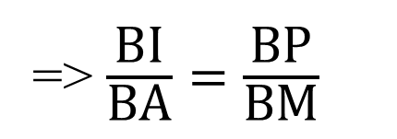
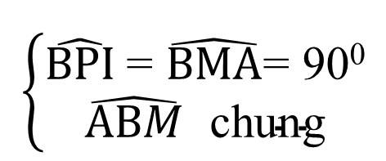
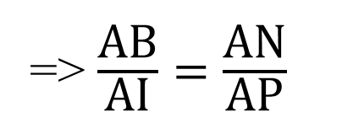
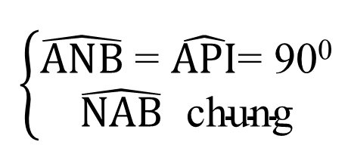
BÀI 11 ( SGK – 96)
N
Cho hình 107. Chứng minh:
M
I
a) ΔABN ∽ΔAIP và AI. AN = AP .AB
b) AI .AN + BI. BM = AB²
Giải:
A
P
B
a)Xét ΔABN và Δ AIP có:
Hình 107
$$\left\{\begin{aligned}\hat{\text{ANB}} \text{= }\hat{\text{API}}\text{= 90}\text{0} \\ \hat{\text{NAB}} \text{chung}\end{aligned}\right.$$
=>ΔABN ∽ ΔAIP (gg)
Từ (1) và (2) cộng vế với vế:
=> $\frac{\text{AB}}{\text{AI}}=\frac{\text{AN}}{\text{AP}}$
=> AI . AN = AP . AB (1)
AI.AN+BI.BM=(AP+BP).AB
=>AI.AN+BI.BM= AB.AB
b) Xét ΔBIP và ΔBAM có:
$$\left\{\begin{aligned}\hat{\text{BPI}} \text{= }\hat{\text{BMA}}\text{= 90}\text{0} \\ \hat{\text{AB}M} \text{chung}\end{aligned}\right.$$
=>AI.AN+BI.BM= AB²
=>ΔBIP ∽ ΔBAM (gg)
=> $\frac{\text{BI}}{\text{BA}}=\frac{\text{BP}}{\text{BM}}$
=> BI . BM = BP. AB (2)

Slide 22

HƯỚNG DẪN VỀ NHÀ
+ Ôn tập lại nội dung các kiến thức đã học
+ Xem lại các bài tập đã chữa
+ Chuẩn bị kiến thức tốt nhất cho bài kiểm tra cuối học kì

Slide 23


